Slide 1
บทที่ 4 ระบบห้องเสียงและอุปกรณ์ ในการผลิตรายการวิทยุกระจายเสียง

Slide 2
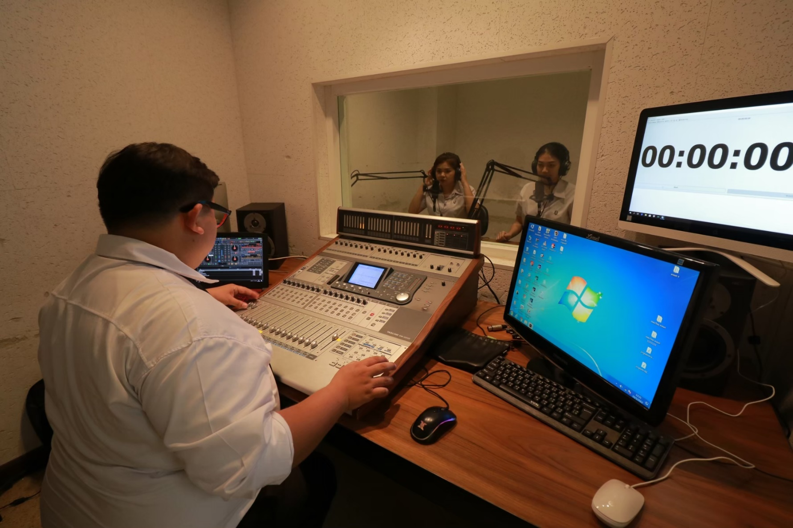
ห้องผลิตรายการวิทยุกระจายเสียง
ห้องผลิตรายการวิทยุแบ่งออกเป็น 2 ส่วนคือ ห้องอัดเสียงและห้องควบคุมเสียง ระหว่าง2ห้องจะมีกระจกใสคั่นกลางห้องผลิตรายการวิทยุ แบ่งออกได้หลายลักษณะ แบ่งตามวัตถุประสงค์ของการใช้งาน แบ่งตามลักษณะห้อง

Slide 3
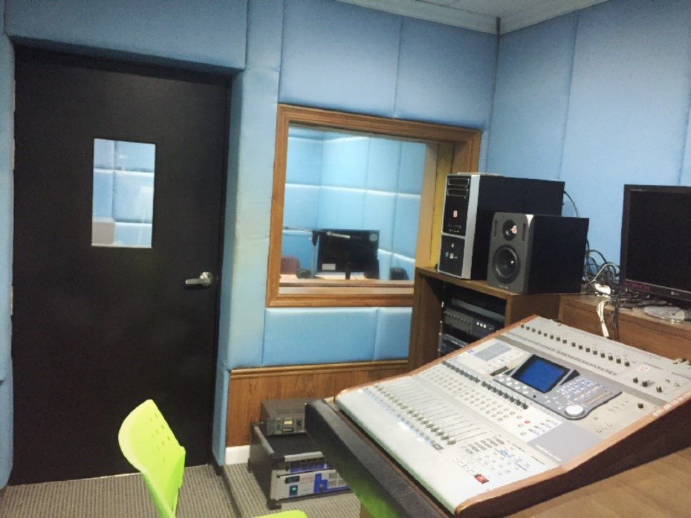
1.ห้องผลิตรายการวิทยุกระจายเสียงแบ่งตามวัตถุประสงค์
1.1 สตูดิโอเพื่อการผลิตรายการ มักใช้ผลิตรายการวิทยุที่เป็นบันทึกเทป โดยนำผู้ดำเนินรายการหรือแขกรับเชิญมาพูดคุยและบันทึกเทปไว้ เพื่อตัดต่อออกอากาศตามกำหนดการณ์ของผังรายการ
1.2 สตูดิโอเพื่อการผลิตและการส่งกระจายเสียง ผลิตรายการสด (live program) เป็นรายการที่ผลิตสดและออกอากาศทันที ส่วนใหญ่มันจะเป็นรายการข่าว รายการเพลง รายการที่ทำการกระจายเสียงประจำวัน(day-today broadcasting)

Slide 4
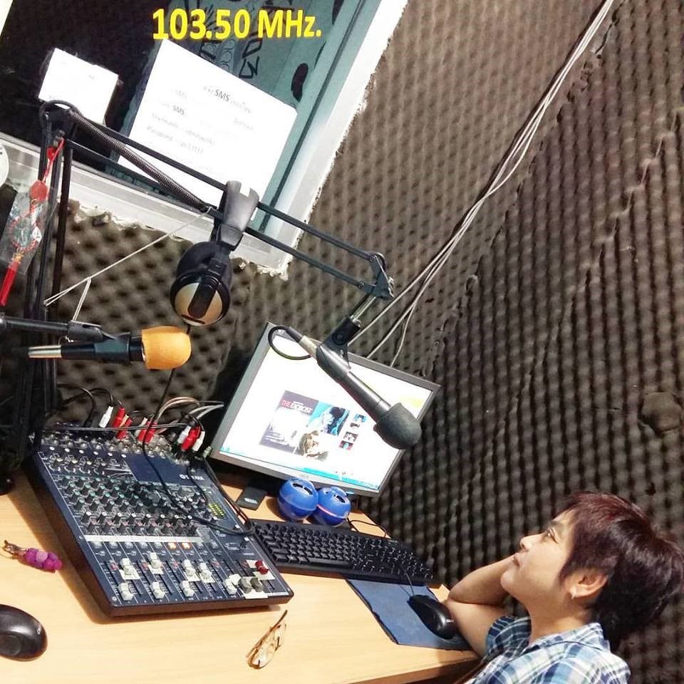
2. ห้องผลิตรายการวิทยุกระจายเสียงแบ่งตามลักษณะห้อง
แบ่งออกได้ 2 ประเภท คือ ห้องผลิตรายการวิทยุกระจายเสียงแบบห้องเดี่ยว และห้องผลิตรายการวิทยุกระจายเสียงแบบห้องชุด
2.1 ห้องผลิตรายการแบบห้องเดี่ยว (single studio) เป็นห้องผลิตรายการที่ได้รับความนิยมมากในปัจจุบัน เพราะลดต้นทุนในการสร้างห้องผลิตรายการ ภายในห้องจะมีการจัดรายการและระบบการผลิต ควบคุมโดยคนคนเดียว คือ ผู้นำเสนอรายการ ผู้ดำเนินรายการ นอกจากทำหน้าที่พูดคุยดำเนินรายการแล้ว ยังทำหน้าที่ควบคุมการผลิตรายการเอง เปิดเพลงเอง ดังนั้นผู้ที่ผลิตรายการแบบห้องเดี่ยวจำเป็นจะต้องรู้เกี่ยวกับเครื่องมือในห้องควบคุม ห้องผลิตรายการแบบเดียวนี้ มักผลิตรายการที่ง่ายรูปแบบรายการไม่ซับซ้อนมากนัก

Slide 5
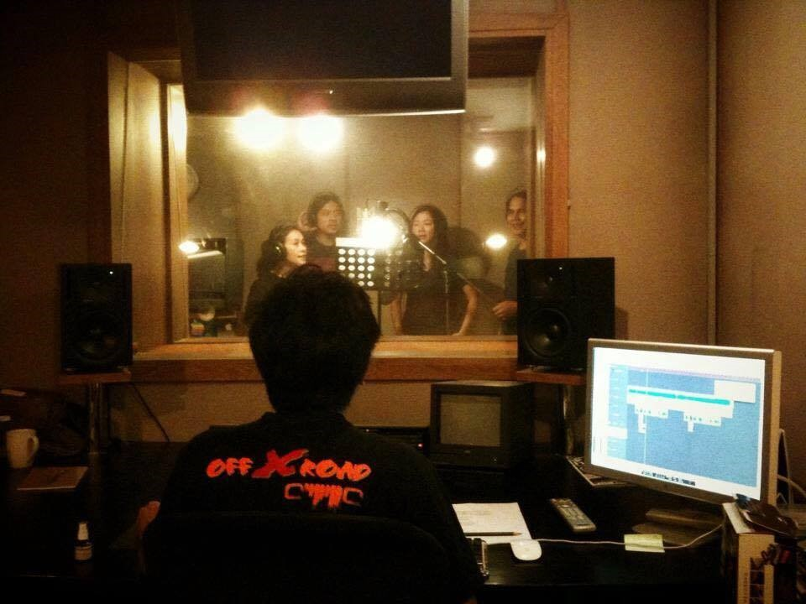
2. ห้องผลิตรายการวิทยุกระจายเสียงแบ่งตามลักษณะห้อง
2.2 ห้องผลิตรายการแบบชุด ประกอบไปด้วยห้องอัดเสียง และห้องควบคุมเสียงเชื่อมต่อกันมีกระจกใสคั่น สามารถมองเห็นและติดต่อสื่อสารกันได้ผ่านกระจกระหว่างผู้ประกาศที่อยู่ในห้องบันทึกเสียงและช่างเทคนิค หรือผู้ควบคุมเสียงที่อยู่ในห้องควบคุมเสียง

Slide 6
ขนาดของห้องผลิตรายการแต่ละสถานีนั้นมีขนาดแตกต่างกันขึ้น งบประมาณ บริเวณสถานที่อยู่กับการใช้งาน เช่น
- ห้องสตูดิโอเพื่อการแสดง มักใช้กับรายการละครหรือการพากย์เสียง จะมีโต๊ะวางบทแบบลาดเอียงเพื่อการวางบทและอ่านได้สะดวก มีนาฬิกาบอกเวลา ควรเป็นนาฬิกาดิจิตอลหรือนาฬิกาที่ไม่ได้ยินเสียงเดินของเข็มวินาที หากเป็นสตูดิโอขนาดใหญ่จะมีโต๊ะที่นั่งได้หลายคนบ้างสตูดิโออาจมีฉากกั้นของแต่ละโต๊ะ เพื่อให้ผู้บรรยายมีสมาธิ
- ห้องผู้ประกาศ มีลักษณะเหมือนห้องสตูดิโอทั่วไป แต่มีขนาดเล็กใช้สำหรับผู้ประกาศเพียงคนเดียว

Slide 7
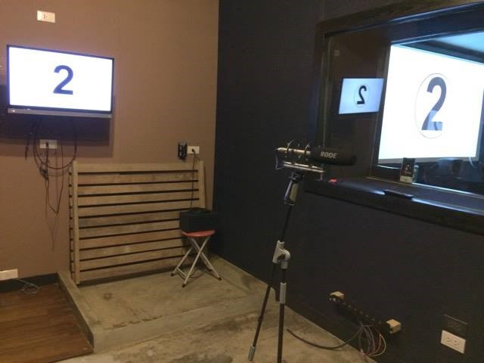
-ห้องสร้างเสียงประกอบ เป็นห้องเอาไว้บันทึกเสียงประกอบ เพื่อให้เกิดความสมจริงเป็นการอัดเสียงขึ้นมาใหม่ หรือจำลองเสียงนั้นๆ การจัดหาวัสดุของจริงมาทำการบันทึกเสียง เช่น เสียงกดคีย์บอร์ดคอมพิวเตอร์ เสียงลากกระเป๋าเดินทาง เป็นต้น

Slide 8
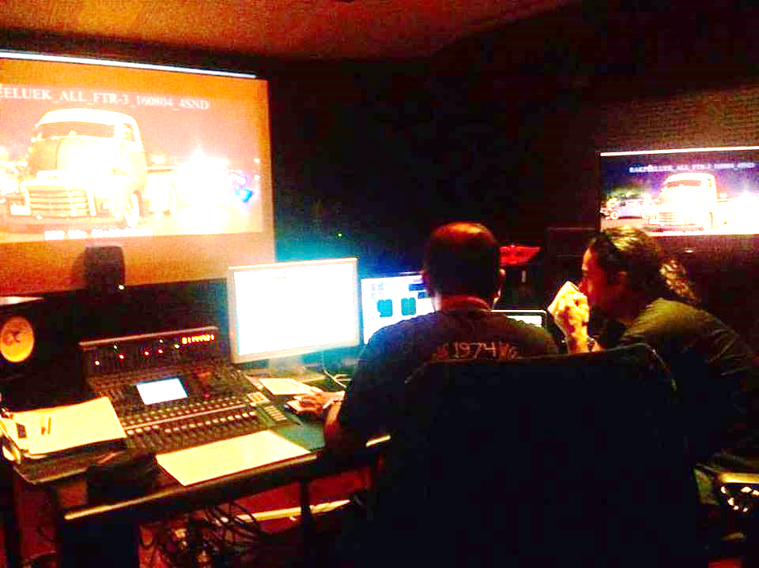
- ห้องควบคุมเสียง มีอุปกรณ์ผสมสัญญาณเสียง เรียกว่ามิกเซอร์ คอยควบคุมระดับเสียง คุณภาพเสียง เสียงจากแหล่งต่างๆที่ส่งผ่านเข้ามายังห้องควบคุม แหล่งเสียงที่ส่งผ่านมายังห้องควบคุมเสียง เช่น เสียงไมโครโฟนจากผู้ประกาศ เสียงเพลงจากซีดี เป็นต้น

Slide 9
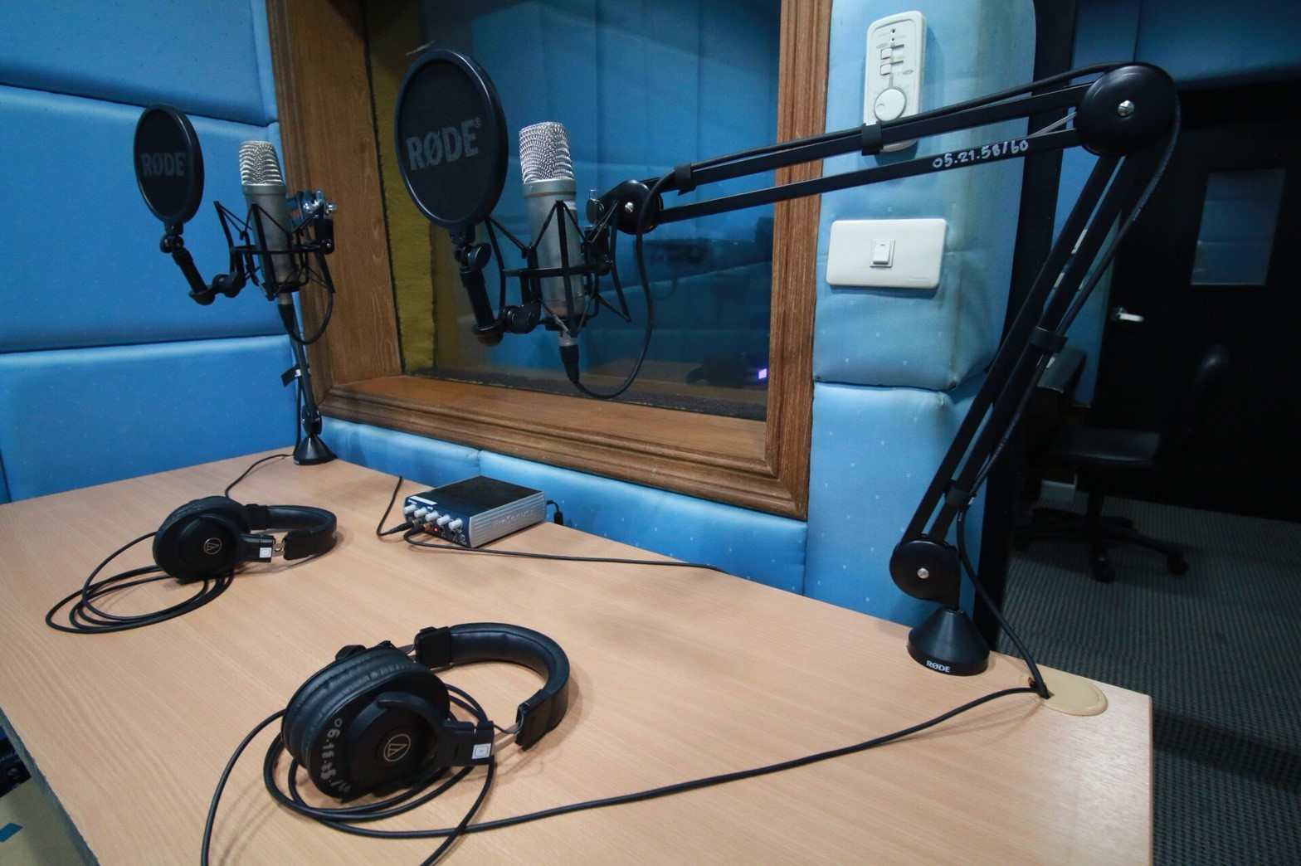
-ห้องบันทึกเสียง เป็นห้องที่จัดไว้เพื่อบันทึกเสียงโดยเฉพาะ ภายในห้องจะถูกออกแบบมาอย่างดีผนังจะมีการกลั้นหลายชั้น เพื่อกันเสียงสะท้อน และกันเสียงภายนอกรบกวน ภายในห้องควบคุมเสียงจะมี ไมโครโฟน หูฟัง โต๊ะวางกระดาษ และเก้าอี้

Slide 10
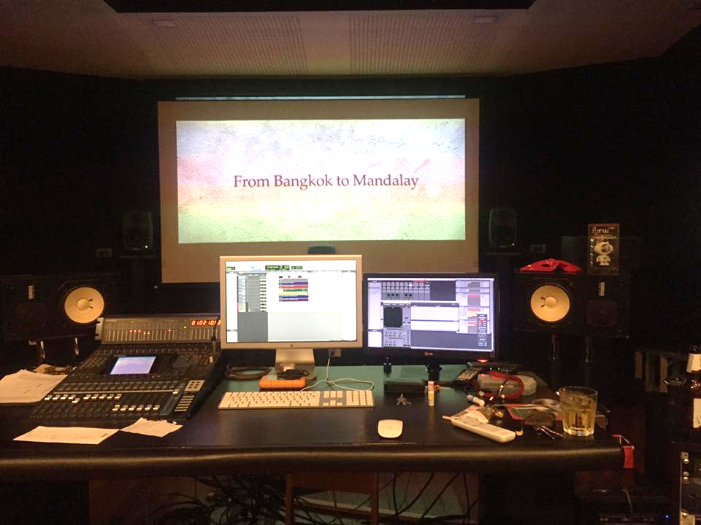
- ห้องตัดต่อเสียง เป็นห้องที่นำเสียงจากการบันทึกเทปนำมาตัดต่อด้วยโปรแกรมคอมพิวเตอร์ หากการบันทึกมีความยาวมากเกินไป หรือตัดต่อเพื่อใส่เสียงประกอบ เสียงเพลง เสียงบรรยาย เป็นต้น

Slide 11
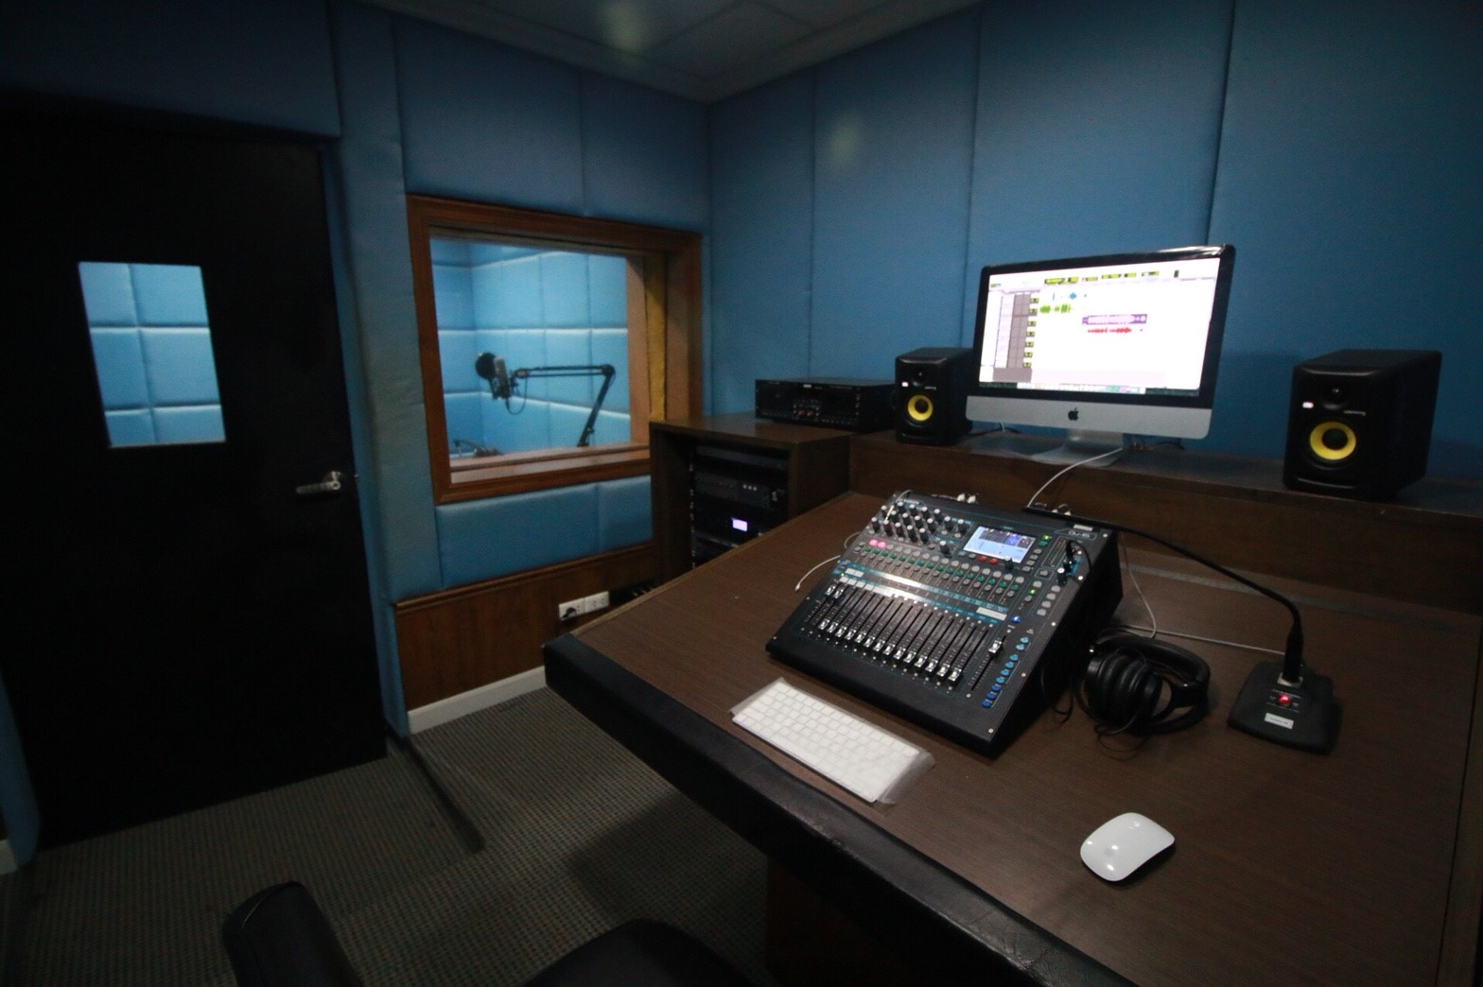
อุปกรณ์ที่ใช้ในห้องผลิตรายการวิทยุกระจายเสียง

Slide 12
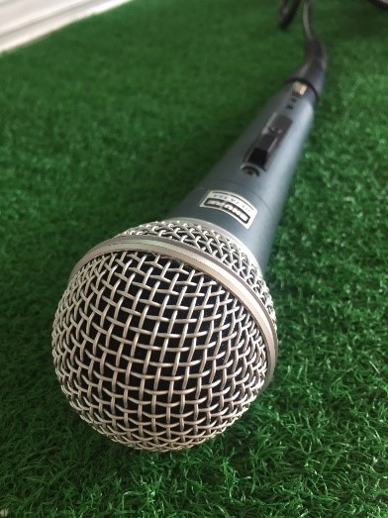
ไมโครโฟน
1. ไดนามิคไมโครโฟน (dynamic microphone) หรือ ไดอะแฟรมไมโครโฟน (diaphrammicrophone) ไมโครโฟน แบบไดนามิคนี้นิยมใช้กันมากและใช้งานได้อย่างกว้างขวาง มีความทนทาน สามารถรับเสียงในย่านกว้างทั้งความถี่ต่ำและความถี่สูงได้ สามารถทำงานได้ด้วยตัวเองไม่ต้องใช้แรงดันไฟฟ้าช่วย มีความไวเสียงต่ำ รับช่วงความถี่เสียงได้แคบ มีจุดเด่นมีขนาดเล็ก ราคาไม่แพ งสามารถตอบสนองความถี่ได้ดี มีความแข็งแรง

Slide 13
ไมโครโฟน
2. คอนเดนเซอร์ไมโครโฟน (condenser microphone) เป็นไมโครโฟนที่นิยมใช้กันมากในห้องบันทึกเสียง ภายในไมโครโฟนจะมีไดอะแฟรมซึ่งมีความบางและไวต่อการสั่นสะเทือนมาก ทำให้ไมโครโฟนชนิดนี้มีความไวต่อเสียงสูง ดังนั้นเมื่อเกิดเสียงเพียงเล็กน้อยคอนเดนเซอร์ไมโครโฟนก็สามารถจับเสียงได้ นอกจากจะมีความไวสูงแล้วยังมีคุณภาพเสียงที่ดี มีช่วงตอบสนองความถี่ของคลื่นเสียงกว้างตอบสนองความถี่สูงได้ดีมาก ข้อเสีย คือ ไมโครโฟนประเภทนี้จะต้องมีแหล่งจ่ายไฟเลี้ยงเพื่อสงต่อไปยังไดอะแฟรม ราคาแพง ไม่ทนต่อความชื้น บอบบาง ไมโครโฟนอาจเสียงหายหากเกิดการกระแทก

Slide 14
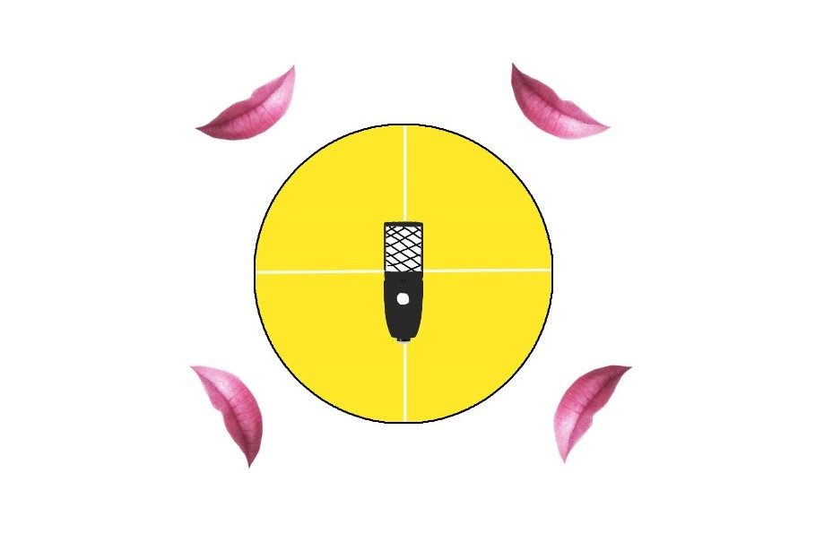
ลักษณะทิศทางการรับเสียงของไมโครโฟน
1. แบบรับเสียงรอบทิศทาง (Omni Direction) เป็นไมโครโฟนที่ไวต่อการรับเสียง โดยทิศทางของไมโครโฟนจะรับเสียงได้รอบทิศทาง 360 องศา เหมาะกับการอัดเสียงที่ต้องใช้ผู้ประกาศหลายคนในเวลาเดียวกัน เช่น การร้องเพลงประสานเสียง

Slide 15
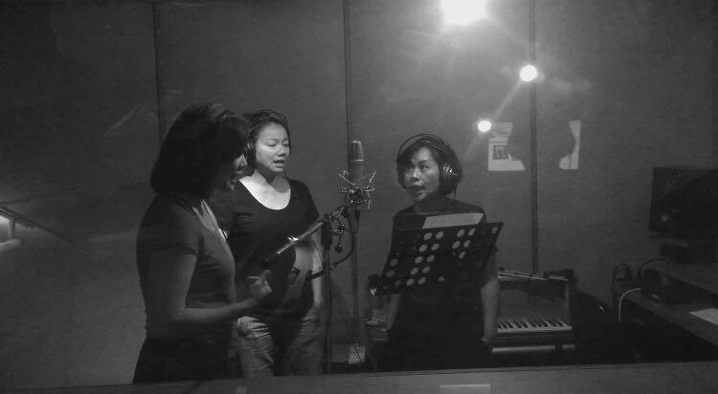
ตัวอย่าง ลักษณะไมโครโฟนแบบรับเสียงรอบทิศทาง (Omni Direction)

Slide 16
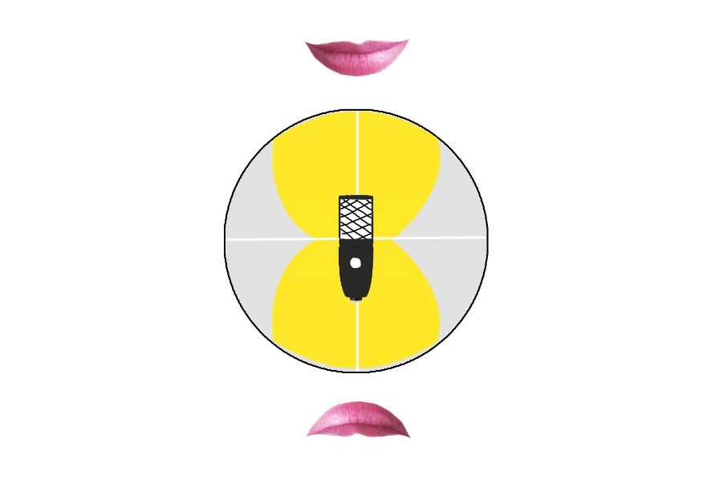
ลักษณะทิศทางการรับเสียงของไมโครโฟน
2. แบบรับเสียงสองทิศทาง (two-directional microphone) ไมโครโฟนที่มีความหมายเสียงในทิศทางที่อยู่ตรงกันข้าม ทั้งด้านหน้าและด้านหลังไมโครโฟน เหมาะสำหรับการพูดสองคน เช่น รายการสนทนา รายการสัมภาษณ์

Slide 17
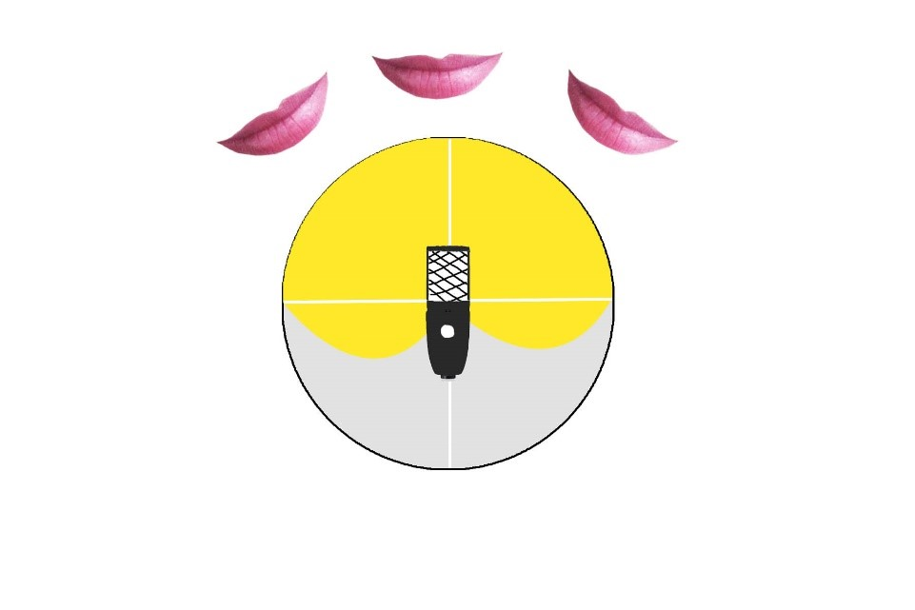
ลักษณะทิศทางการรับเสียงของไมโครโฟน
3. แบบทางเดียวมุมกว้าง (one directional microphone) เป็นไมโครโฟนที่มีความไวเสียงทางด้านหน้าเพียงอย่างเดียว การรับเสียงด้านหน้าเป็นมุมกว้างคล้ายรูปหัวใจ บางครั้งเรียกว่า heart-shaped microphone ใช้กับรายการที่ต้องการพูดหน้าไมโครโฟนอย่างเดียว เช่น รายการเพลง

Slide 18
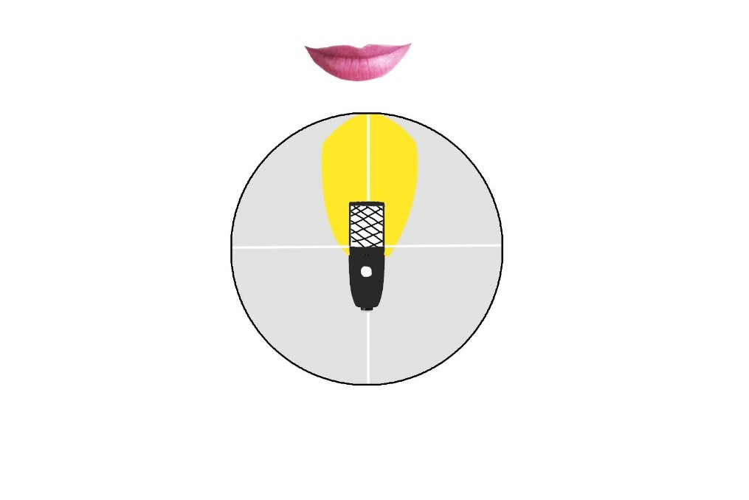
ลักษณะทิศทางการรับเสียงของไมโครโฟน
4. แบบทางเดียวมุมแคบ (uni-directional microphone) เป็นไมโครโฟนที่รับเสียงได้ดีเฉพาะด้านหน้า และมีมุมและเสียงที่แคบมาก ผู้อัดเสียงจะต้องรู้ทิศทางของเสียงแน่นอน

Slide 19
ลักษณะทิศทางการรับเสียงของไมโครโฟน
ตัวอย่าง ลักษณะไมโครโฟนแบบทางเดียวมุมแคบ (uni-directional microphone)

Slide 20
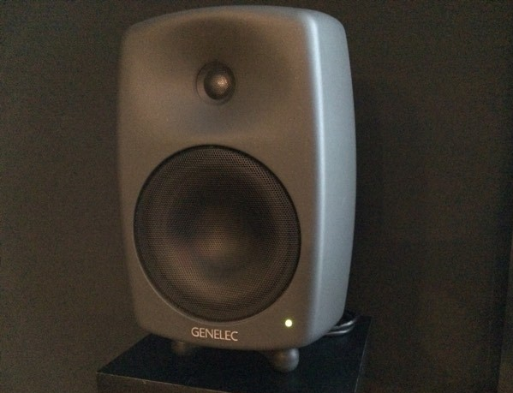
ลำโพง (loudspeaker)
เป็นเครื่องขยายสัญญาณเสียง ลำโพงจะถูกตั้งอยู่ในห้องควบคุมเสียง ช่างเทคนิคจะนั่งอยู่กึ่งกลางระหว่างลำโพงซ้ายและขวาเพื่อฟังระดับเสียงที่เท่ากัน การใช้ลำโพงสองตัวสามารถทำได้ทั้งระบบโมโน(ระบบเสียงมามี1แทรค เสียงออกเท่ากันทั้ง2ลำโพง) และระบบสเตอริโอ(เสียงมี2แทรคสามารถปรับแต่งเส้นเสียงซ้ายขวาได้ ปรับแต่งระดับเสียงให้ออกลำโพงซ้ายหรือขวาได้อริสระ)

Slide 21
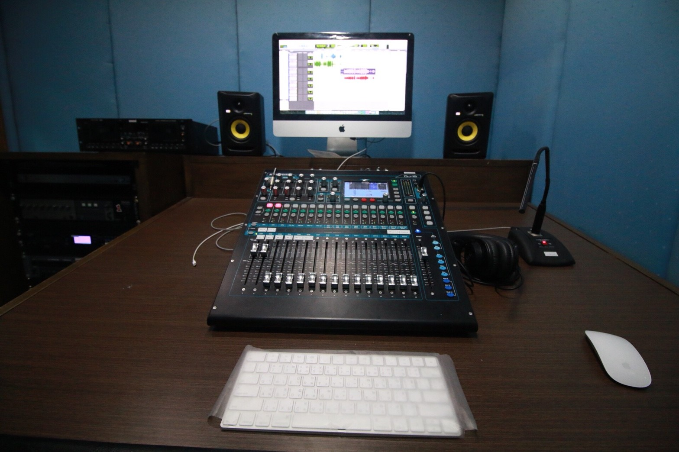
การวางลำโพงในห้องควบคุมเสียง

Slide 22
หูฟัง (headphone)
เป็นหูฟังแบบคาดหัวบริเวณหูฟังมีฟองน้ำไว้ครอบหู เพื่อไม่ให้เสียงรอบข้างแทรกเข้ามารบกวน และฟังเสียงได้ชัดเจน ผู้ดำเนินรายการจะสวมหูฟังเพื่อฟังเสียงตัวเอง เสียงผู้ควบคุม และเสียงขณะออกอากาศ

Slide 23
เครื่องผสมสัญญาณเสียง (mixer)
เครื่องผสมสัญญาณเสียงนำสัญญาณจากไมโครโฟนที่ส่งจากห้องอัดเสียงมาตกแต่ง ปรับระดับ ผสมสัญญาณเสียงตามต้องการ รวมถึงนำสัญญาณที่เข้ามาทั้งหมดส่งออกเป็นสัญญาณระบบสเตอริโอเพื่อส่งไปยังแหล่งอื่นๆ เช่น เครื่องบันทึกเสียง เครื่องขยายเสียง ลำโพงเป็น ต้น

Slide 24
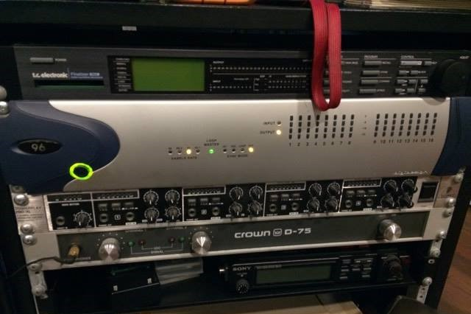
อุปกรณ์เชื่อมต่อด้านเสียง (Interface)
เป็นอุปกรณ์เสริมเชื่อมต่อสัญญาณดิจิตอล จะทำหน้าที่ เชื่อมต่อ ส่งผ่านข้อมูล แปลงสัญญาณดิจิตอลเข้าสู่คอมพิวเตอร์ และถ่ายทอดสัญญาณเสียงจากคอมพิวเตอร์สู่ลำโพง

Slide 25
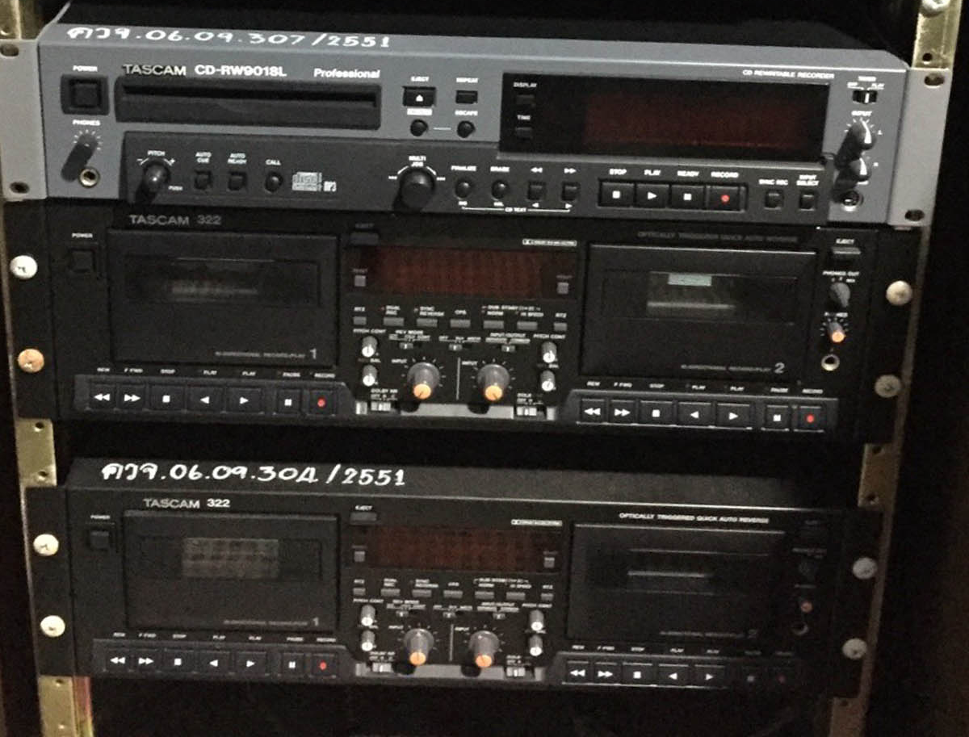
เครื่องเล่นเทป ซีดี
ใช้สำหรับการเปิดเพลง หรือเสียงต่างๆ ส่วนมากใช้กับรายการเพลง แต่ปัจจุบันคอมพิวเตอร์สามารถเก็บไฟล์เสียงได้ทั้งหมด อีกทั้งมีโปรแกรมคอมพิวเตอร์ช่วยเรียงคิวเพลงอัตโนมัติ เครื่องเล่นซีดีจึงไม่เป็นที่นิยมนัก

Slide 26
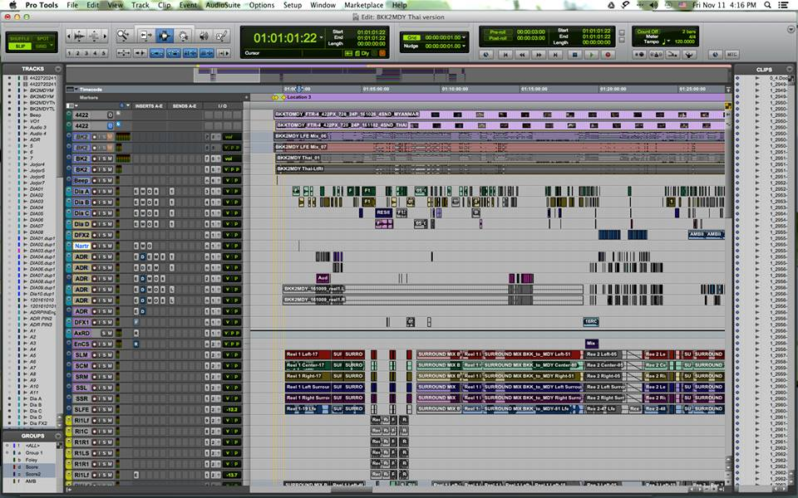
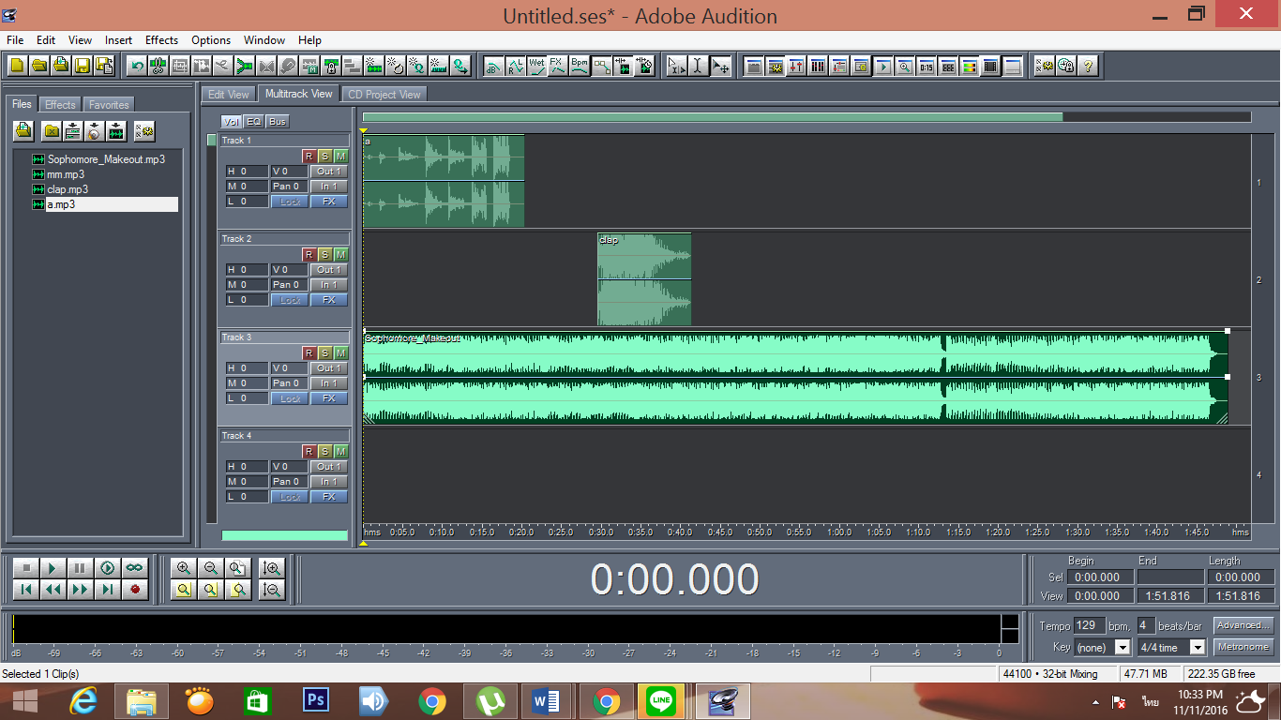
คอมพิวเตอร์
ใช้ในการแสดงผล เช่น ภาพของคลื่นเสียง ความยาวของเสียง นอกจากนี้ยังใช้ใช้โปรแกรมในการตัดต่อเสียง บันทึกเสียง เปิดเพลง เป็นต้น

